Slide 1

Муниципальный центр добровольчества (волонтёрства) «ДоброГрад» Багаевского района
(Постановление Администрации Багаевского района от 27.09.2019г №808 ) создан 27 сентября 2019г на базе муниципального бюджетного учреждения дополнительного образования
«Центр дополнительного образования Багаевского района»

Slide 2
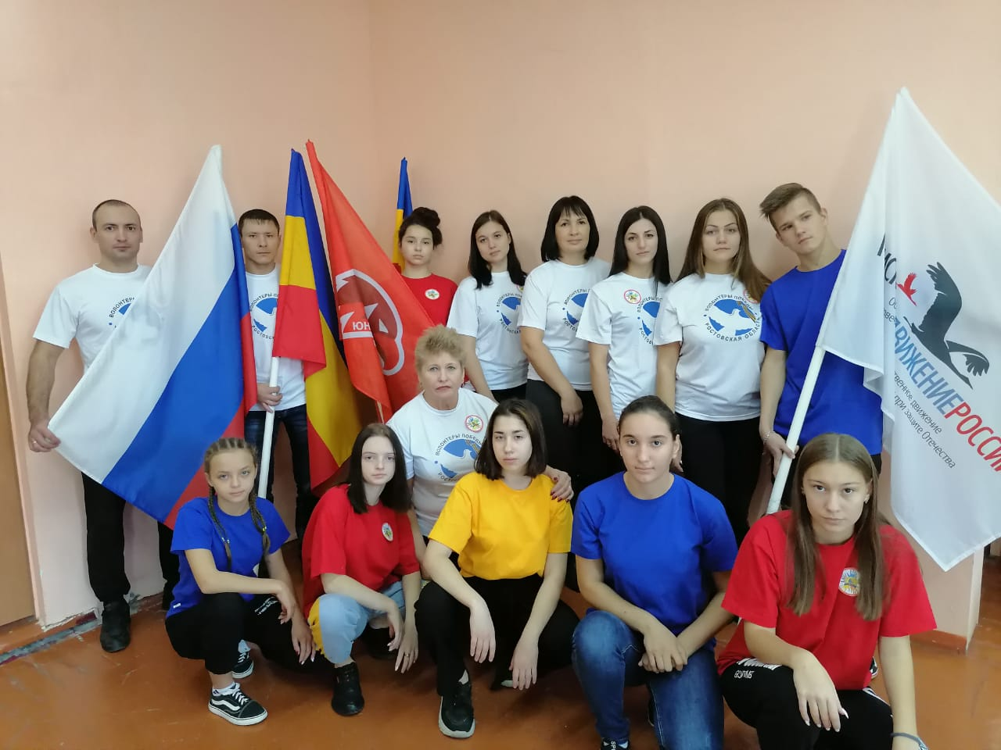
Отряд волонтеров «ДоброГрад»

Slide 3

Волонтёрские объединения Муниципального центра развития добровольчества (волонтёрства) «ДоброГрад»
Багаевского района
МБОУ Багаевская СОШ №1-« Мы Вместе» (20 чел.)
МБОУ Арпачинская СОШ «Добро» (12 чел.)
МБОУ Багаевская СОШ №3 « Дари Добро» (20 чел.)
МБОУ Манычская СОШ « Манычская молодёжь» (20 чел.)
МБОУ Кудиновская СОШ « Милосердие» (40 чел.)
МБОУ Привольненская СОШ « Ровестники» (10 чел.)
МБОУ Ажиновская СОШ « Я-волонтёр» (31 чел.)
МБОУ Первомайская СОШ « Добровольцы» (10 чел.)
МБОУ Ясненская СОШ « Горячие сердца» (28 чел.)
МБОУ Багаевская СОШ №2 «Горячие сердца» (20 чел.)
МБОУ Красненская СОШ «Чемодан добрых дел» (10 чел.)
МБОУ Отрадненская СОШ «Доброцвет» (8 чел.)
МБОУ Федуловская СОШ «Искра» (10 чел.)
МБУ ДО ЦДО «Вместе» (20 чел.)

Slide 4
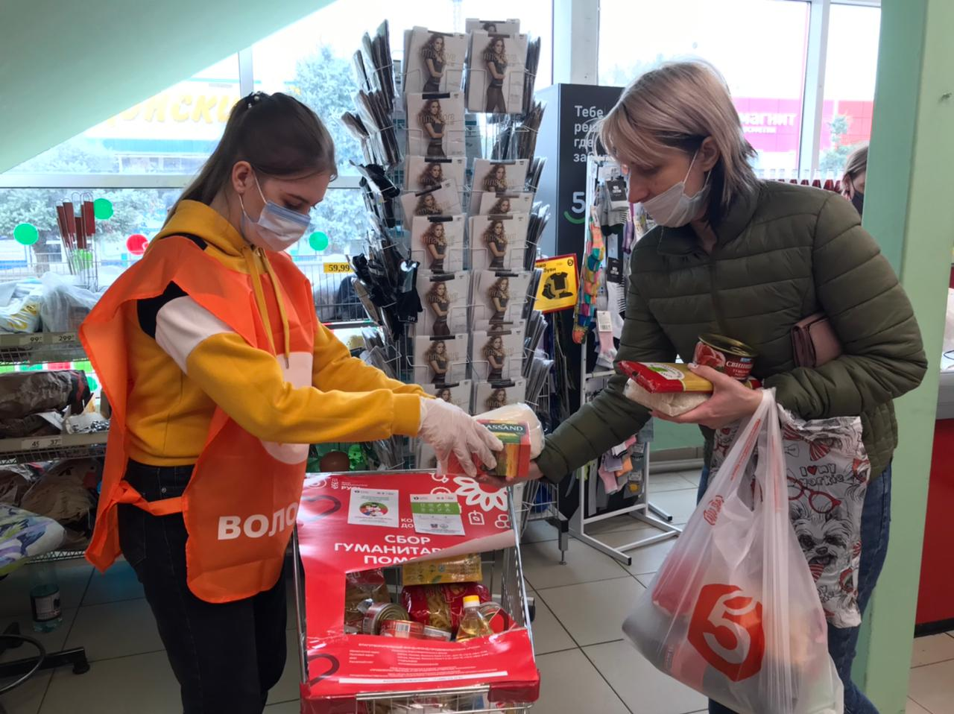
Оказание волонтёрами качественной помощи нуждающимся категориям граждан и организациям:
Участие во Всероссийской продовольственной акции
«Корзина Доброты»

Slide 5
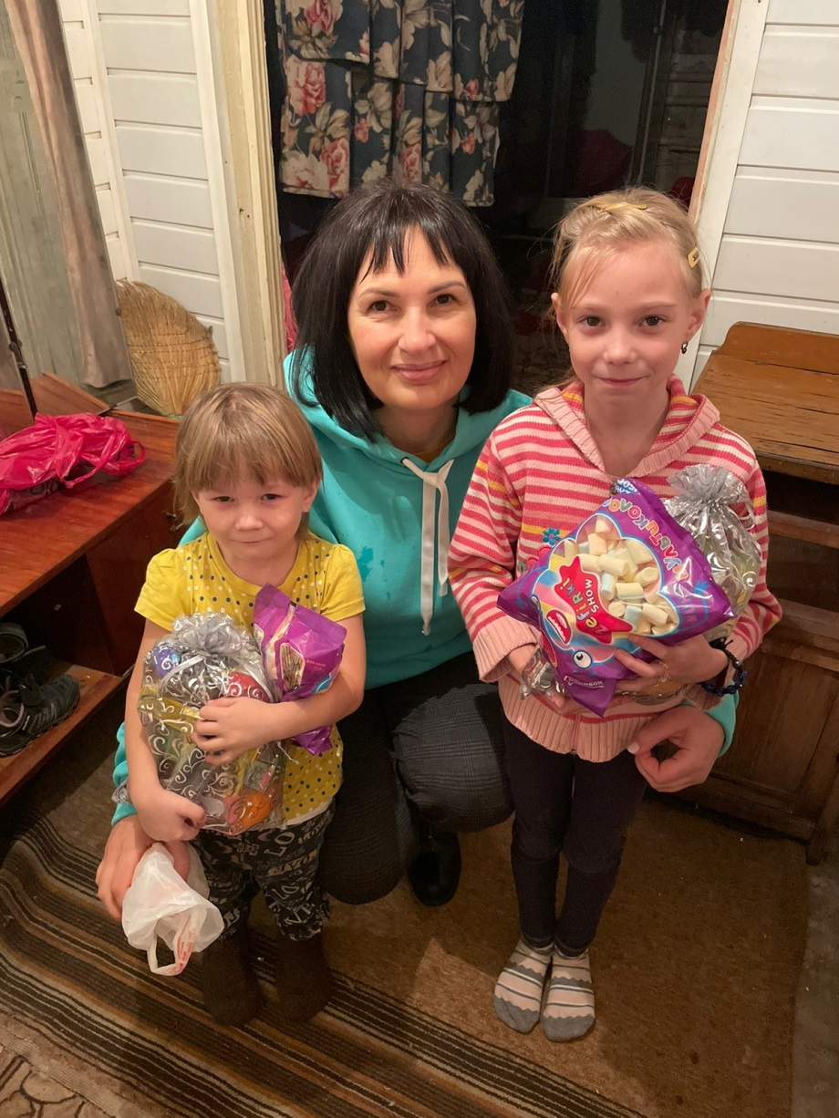
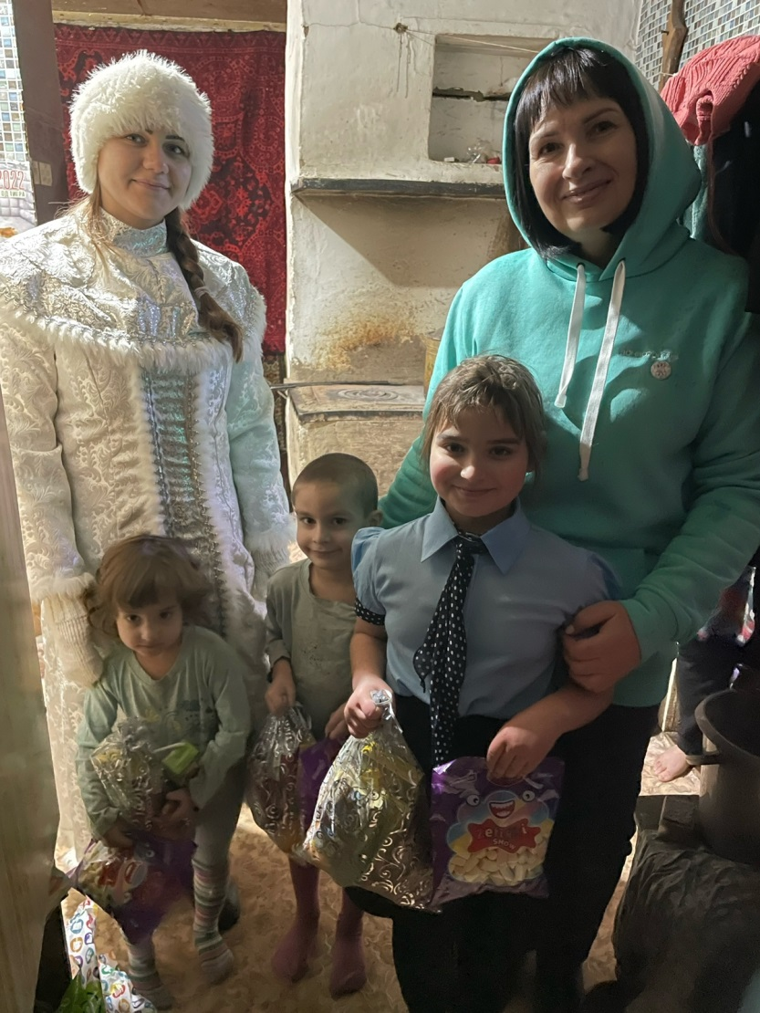
Участие во всероссийской акции
«Новый год в каждый дом!»

Slide 6
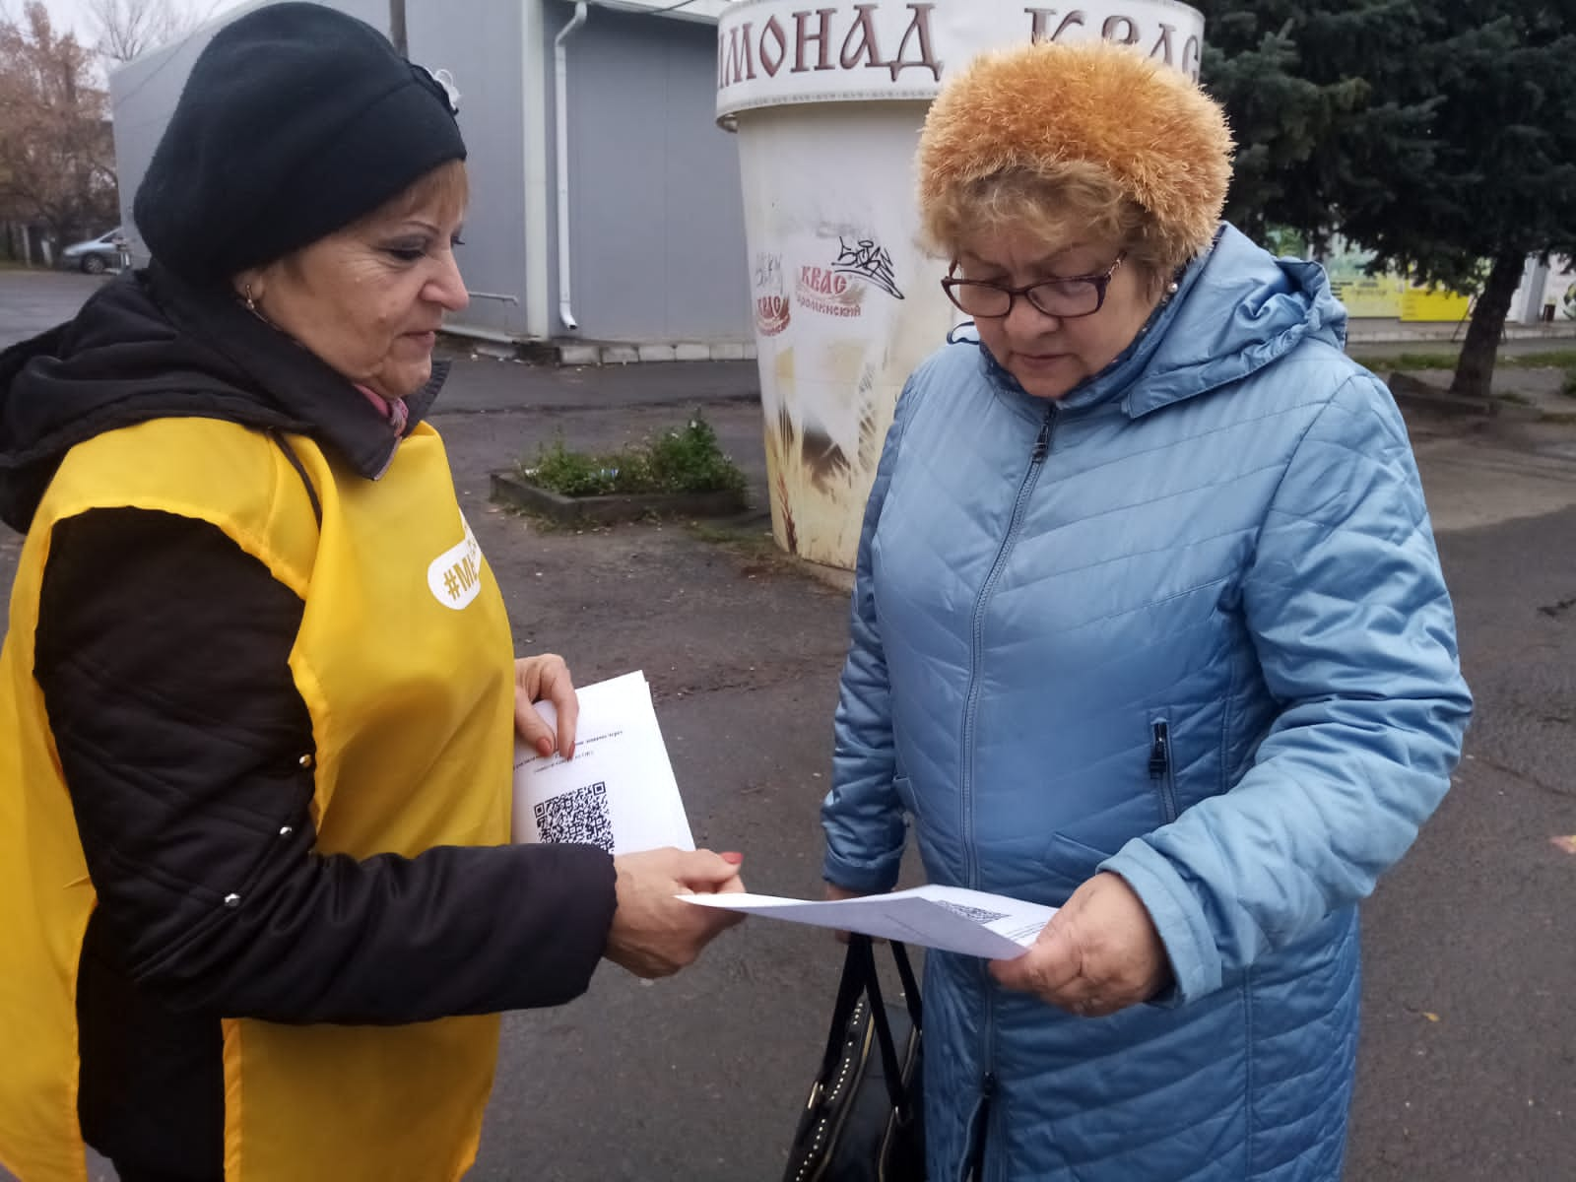
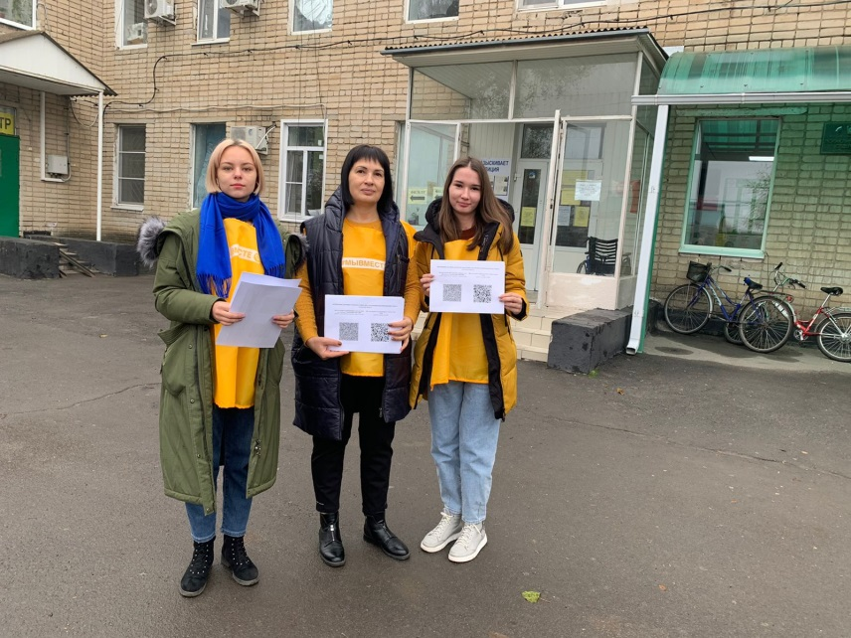
Акция «Своих не бросаем !»( сбор денежных средств для военнослужащих СВО )

Slide 7
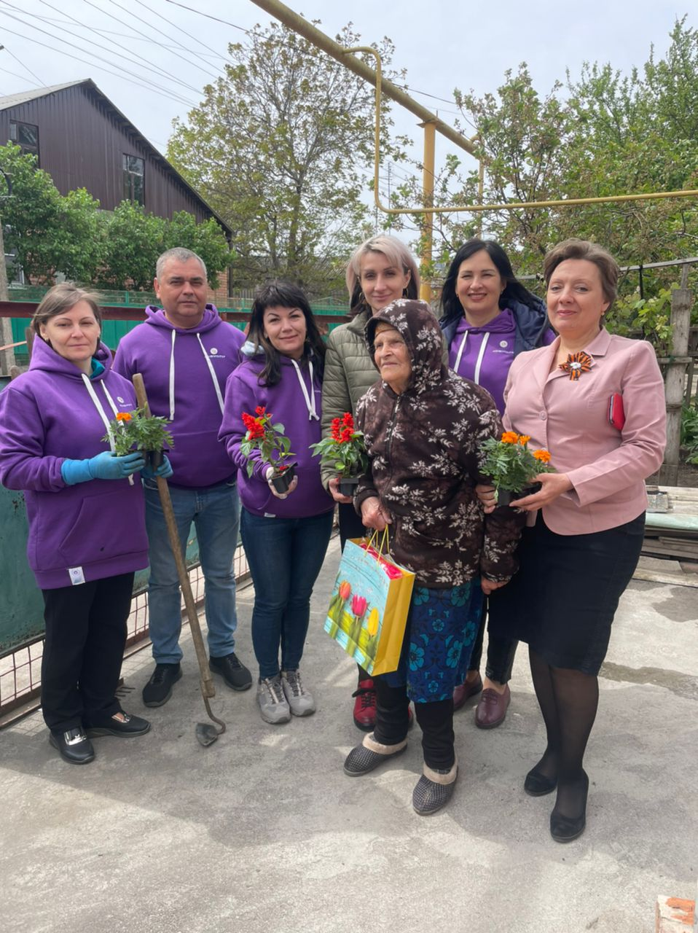
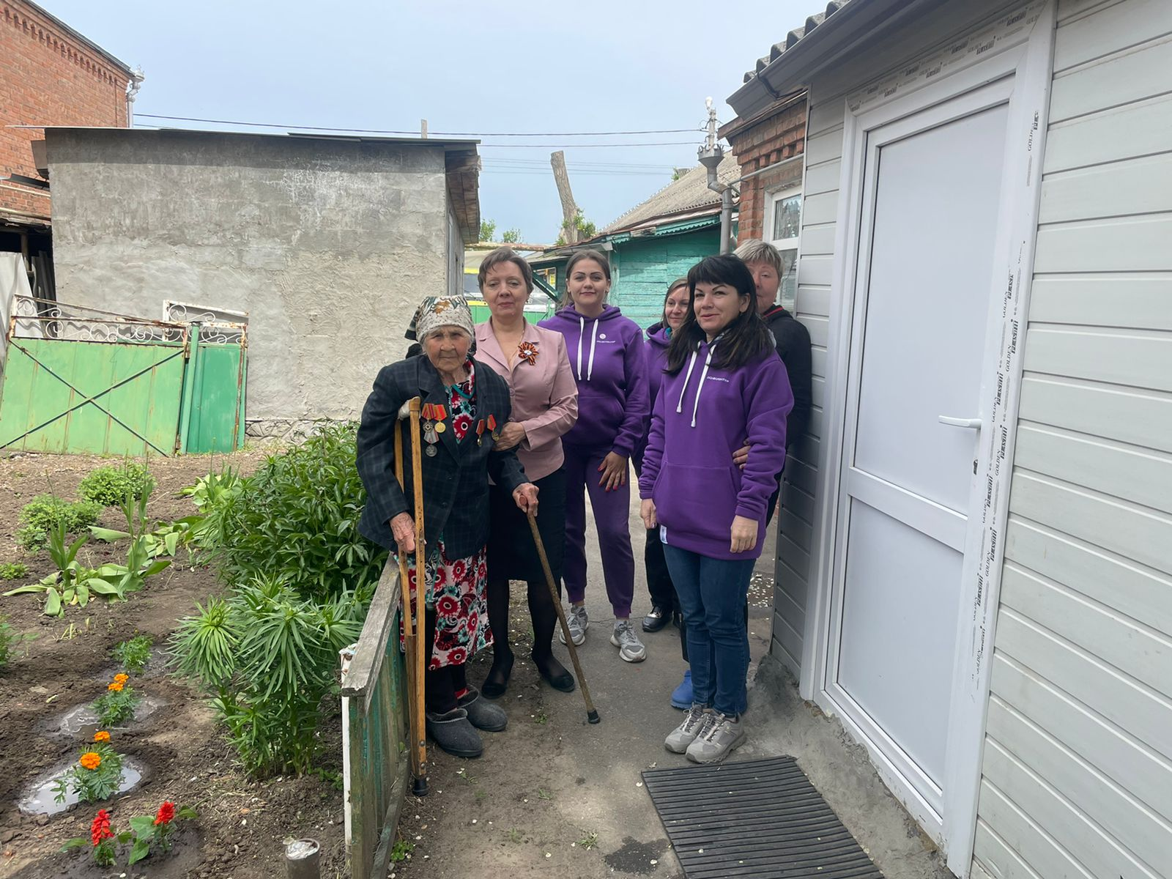
Патриотическая акция
«Ветеран живёт рядом!»

Slide 8
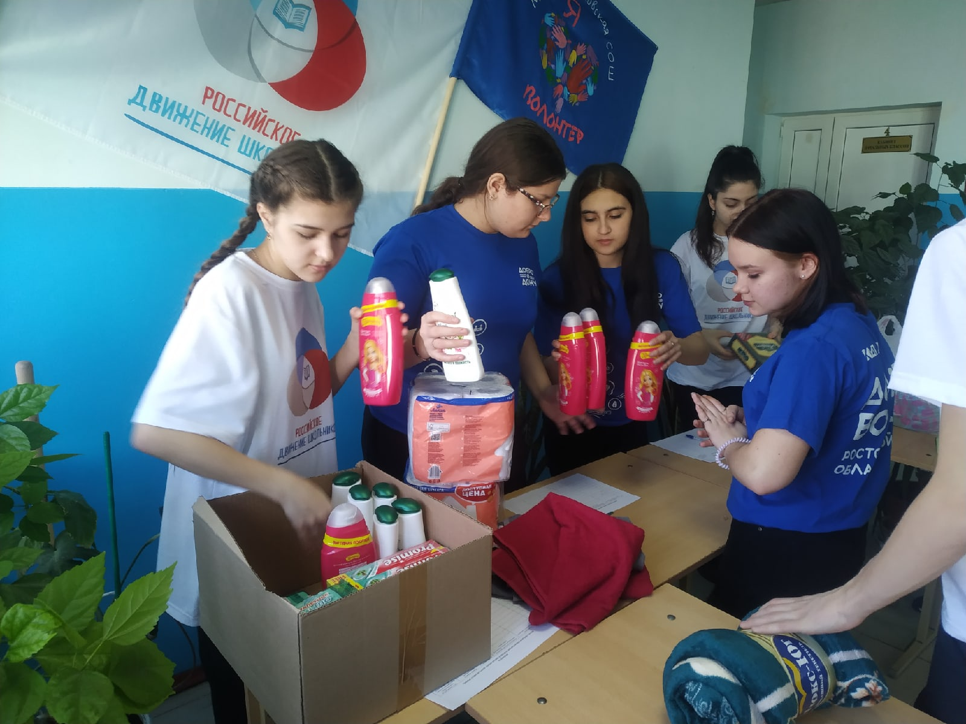
Акция «Добро без границ!» ( оказание гуманитарной помощи гражданам Донбасса, находящихся в ПВР на территории Багаевского района)

Slide 9
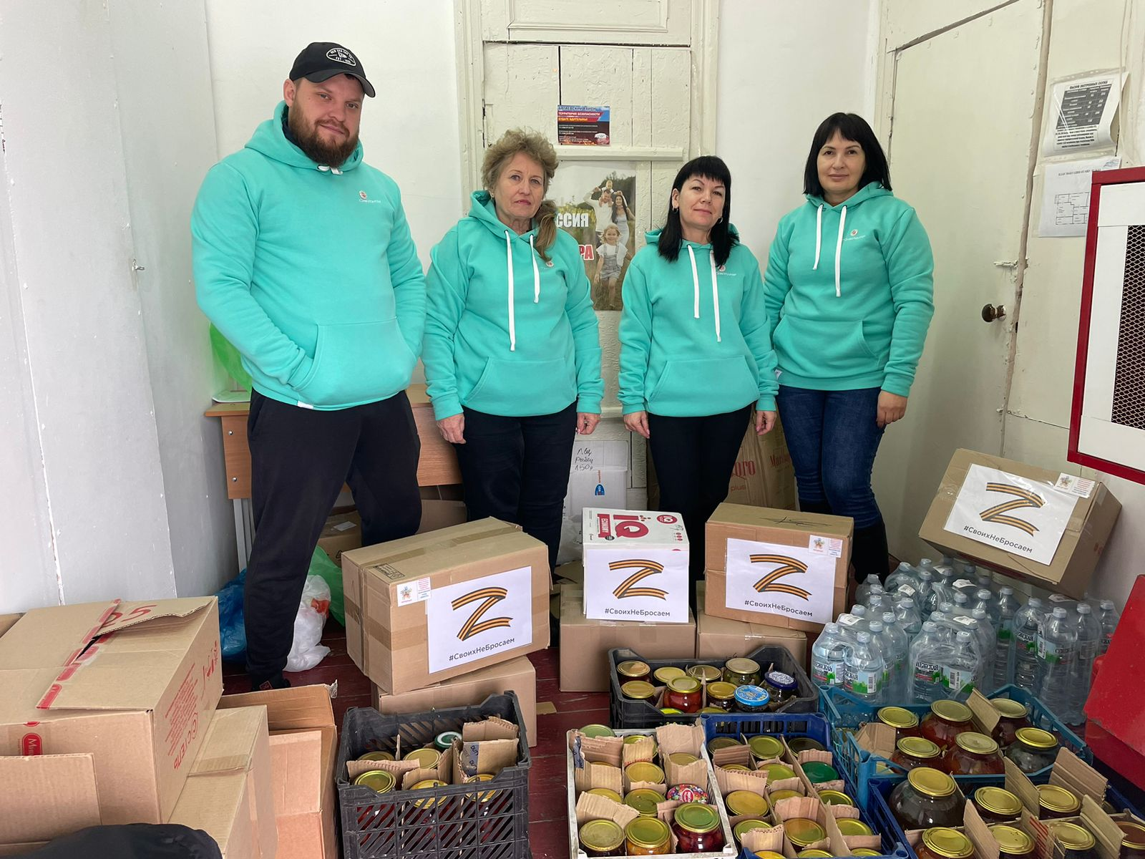
Акция «Посылка солдату!» ( сбор продуктовых и вещевых посылок для солдат СВО)

Slide 10
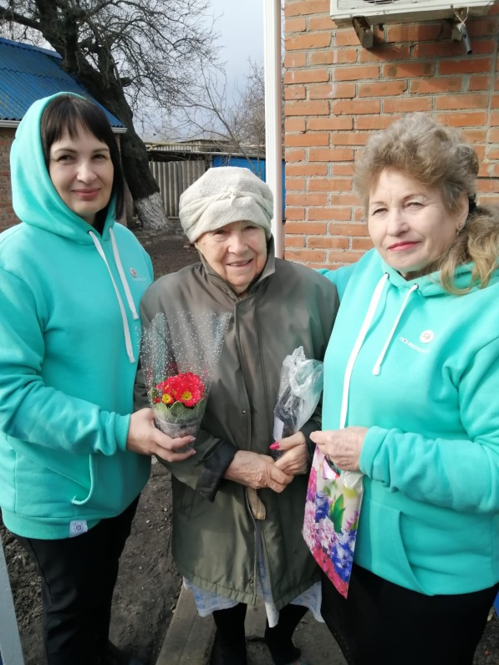
« Волонтёры МЦД «ДоброГрад» Багаевского района никогда не пройдут мимо чужой беды. Они всегда готовы оказаться рядом, когда потребуется помощь. Они не умеют быть равнодушными и просто любят дарить добро людям !»

Slide 11


